Slide 1





Unit 16
weather
Lesson 3 – Period 1

Slide 2




Warm-up

Slide 3













Picking
APPLE
Luật chơi:
Các đội lần lượt chọn các trái táo từ 1-5.
Trả lời đúng được cộng 1 điểm.
Click vào hình giỏ táo để nhận táo.
Đội nào nhiều táo hơn giành chiến thắng
1
2
3
0
1
2
3
4
5
0
6
1
2
3
4
5
0
6
PLAY
1
2
3
4
5
6
Notes:
Ms Huyền Phạm - 0936.082.789 – YOUTUBE: MsPham. Facebook: MsPham Powerpoint

Slide 4



ei
A
r __ __ ny
ai
B
an
C
Notes:
Ms Huyền Phạm - 0936.082.789 – YOUTUBE: MsPham. Facebook: Dạy và học cùng công nghệ.

Slide 5
in
A
w __ __dy
ni
B
en
C
Notes:
Ms Huyền Phạm - 0936.082.789 – YOUTUBE: MsPham. Facebook: Dạy và học cùng công nghệ.

Slide 6
an
A
s __ __ ny
ai
B
un
C
Notes:
Ms Huyền Phạm - 0936.082.789 – YOUTUBE: MsPham. Facebook: Dạy và học cùng công nghệ.

Slide 7
oa
A
ao
cl __ __ dy
B
ou
C
Notes:
Ms Huyền Phạm - 0936.082.789 – YOUTUBE: MsPham. Facebook: Dạy và học cùng công nghệ.

Slide 8
eo
A
ea
w __ __ ther
B
ee
C
Notes:
Ms Huyền Phạm - 0936.082.789 – YOUTUBE: MsPham. Facebook: Dạy và học cùng công nghệ.

Slide 9
se
A
si
__ __ ty
B
ci
C
Notes:
Ms Huyền Phạm - 0936.082.789 – YOUTUBE: MsPham. Facebook: Dạy và học cùng công nghệ.

Slide 10

Pronounciation
MsPham
0936082789

Slide 11

1
Listen and repeat.
'sunny
It’s 'sunny today.
MsPham
0936082789
'rainy
I don’t like 'rainy weather.

Slide 12




Practice
ˈrainy
/ˈreɪni/
ˈwindy
/ˈwɪndi/
ˈsunny
/ˈsʌni/
ˈcloudy
/ˈklaʊdi/
MsPham
0936082789
ˈweather
/ˈweðə(r)/

Slide 13
2
Listen and circle.
It’s __________ in Ho Chi Minh City.
a. windy b. sunny c. rainy
I like ___________ weather.
a. sunny b. cloudy c. windy
1.
MsPham
0936082789
MsPham
0936082789
2.

Slide 14
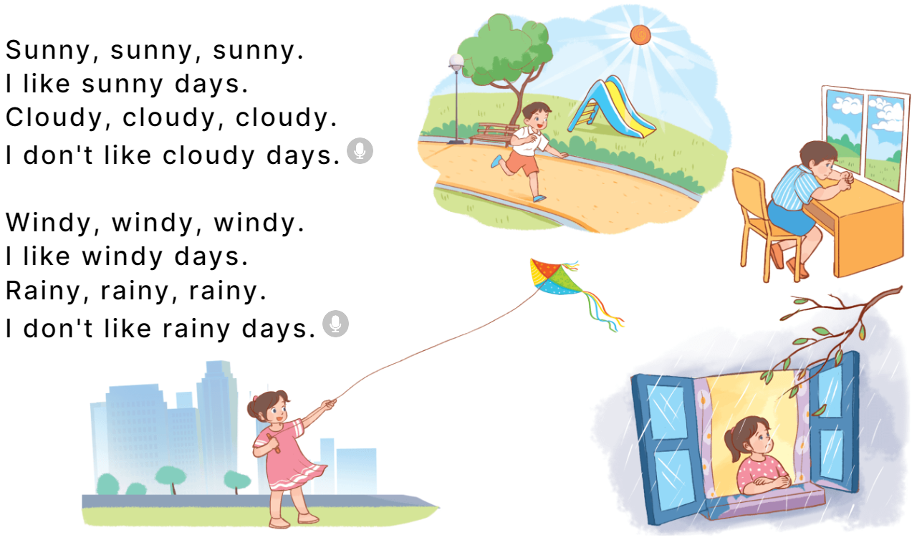
3
Let’s chant.

Slide 15
Thank you!

